Slide 1
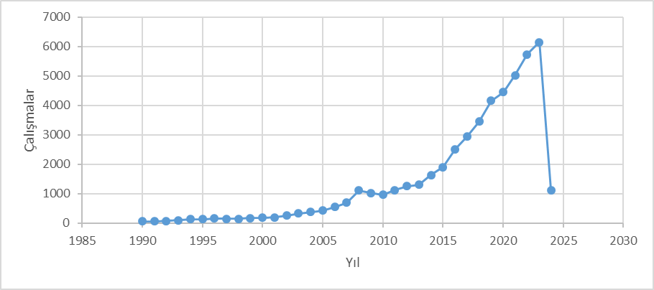
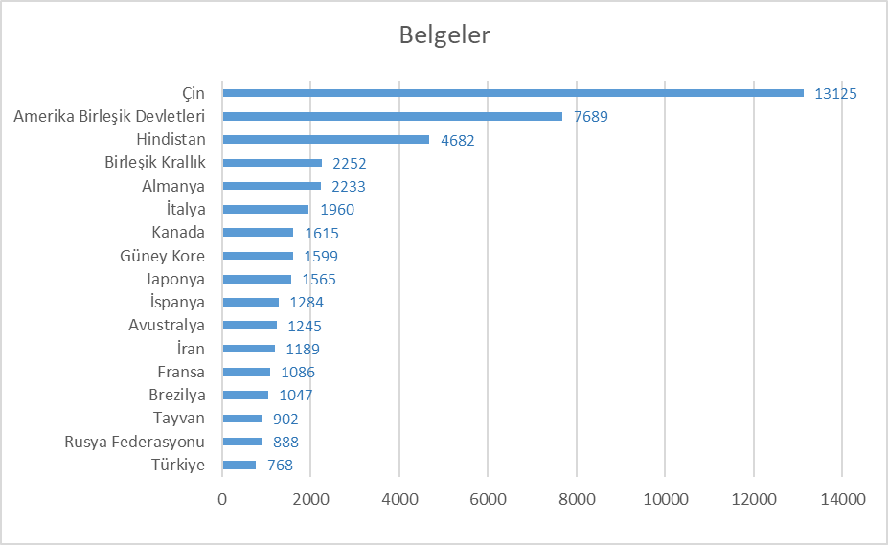
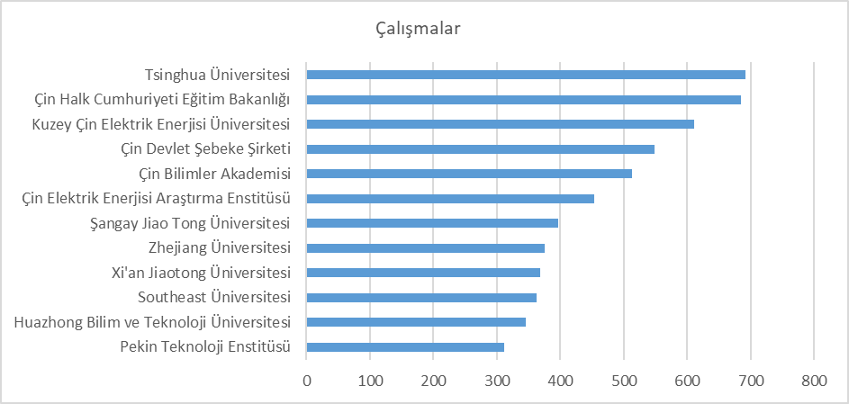
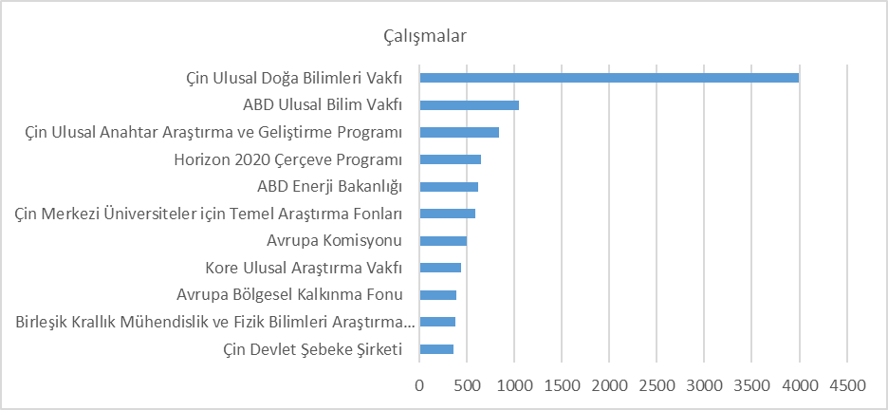
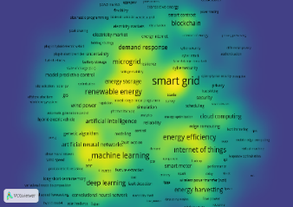
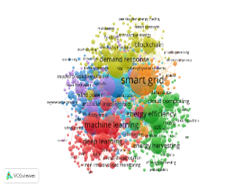
Enerji Sektöründe Yapay Zeka ve Dijital Dönüşüm: Bilimetrik Bir İnceleme
İbrahim Etem Kaya, Sevgi Kaya
0085
Özet
Bu çalışmanın amacı, elektrik enerjisi sektöründe yapay zeka ve dijital dönüşüm teknolojilerine yönelik akademik yayınları bütüncül bir yaklaşım ile incelemek ve bu çalışmaların araştırma eğilimlerini ortaya koymaktır.
Yapay zeka ve diğer dijital teknolojilerle ilgili akademik çalışmaların 2015 yılından sonra hızla arttığı ve bunların çoğunun Çin tarafından yapıldığı görülmektedir. Çin’i sırasıyla ABD, Hindistan, Birleşik Krallık ve Almanya takip etmektedir. Türkiye ise 17. sıradadır. Yapılan çalışmalarda kullanılan anahtar kelimelere bakıldığında en çok Akıllı Şebekeler, Enerji Verimliliği, Nöral Ağlar, Nesnelerin İnterneti, Tahminleme, Enerji Yönetimi ve Yenilenebilir Enerji Kaynakları gibi alanlarda çalışıldığı görülmektedir.
Sonuç olarak, elektrik enerjisi sektöründe yapay zeka ve diğer dijital teknolojilerin kullanımı hızla artmaktadır. Bu teknolojilerin sektörde önemli bir dönüşüm potansiyeli taşıdığı ve önümüzdeki yıllarda daha yaygın bir şekilde kullanılacağı öngörülmektedir.
Bulgular
Grafik 1: Yıl Bazında Yayımlanan Çalışma Sayısı
Grafik 2: Ülkelere Göre Yayımlanan Çalışma Sayısı
Grafik 1’de görüldüğü üzere, yapay zeka ve dijital dönüşüm üzerine yayımlanan çalışmaların yıllara göre çoğunlukla arttığı, özellikle 2010’dan itibaren sürekli bir artış kaydettiği görülmektedir.
Çin ve Amerika Birleşik Devletleri’nin yapay zeka ve dijital dönüşüm literatürüne önemli katkılar sunduğu söylenebilir. Türkiye ise bu sıralamada 768 makale ile 17. Sırada yerini almaktadır.
Grafik 3: En Üretken Kuruluşlar
Grafik 4: Araştırmalara Finansal Destek Sağlayan Kuruluşlar
Yöntem
Nicel araştırma yöntemi ile yapılan araştırmada bilimetrik ve içerik analizi yaklaşımları birlikte kullanılmıştır. Veriler, Elsevier Scopus veri tabanı üzerinden derlenmiştir. Anahtar kelime ağ analizi ise VOSviewer (Sürüm 1.6.20) programı aracılığıyla gerçekleştirilmiş ve görselleştirilmiştir.
Başlık, özet ve anahtar kelimeler üzerinden 7.03.2024 tarihinde, “elektrik enerjisi” ve aşağıda tabloda belirtilen anahtar sözcüklerle yapılan aramada 49575 belgeye ulaşılmıştır. 2222 erken görünüm çalışma ve 1.079.251 patent bulunmuştur.
Grafikte bulunan kuruluşların tamamı Çin’de bulunmaktadır.
Grafikte görüldüğü üzere Çin Ulusal Doğa Bilimleri Vakfı yapay zeka ve dijital dönüşüm konularında 3995 çalışmaya finansal destek sağlamıştır.
Grafik 5: Kelime Analizi Yoğunluk Haritası
Yapılan çalışmaların kelimeleri analiz edildiğinde en çok çalışmanın akıllı şebeke üzerine olduğu görülmektedir. Ayrıca makine öğrenmesi, yenilenebilir enerji, enerji verimliliği ve nesnelerin interneti çalışmaları olduğu görülmektedir.
Tablo 1. Veri tababında araştırma yapılan anahtar sözcükler
Grafik 6: Kelime Analizi Ağ Haritası
Elektrik enerjisi, yapay zeka ve dijital dönüşüm konularında yapılan çalışmaların özetlerinde geçen kelimeler analiz edilmiştir ve 6 ana grup olduğu tespit edilmiştir.
Dijital dönüşüm (digital transform*) | Yapay zeka (artificial intelligence)
Bilgi sistemi (information system*) | Yapay sinir ağı (neural network)
Dijital ikiz (digital twin) | Nesnelerin interneti (internet of things)
Endüstri 4.0 (industry 4.0) | Bulut bilişim (cloud computing)
Blok zinciri (blockchain*) | Siber güvenlik (cyber security)
Akıllı sözleşmeler (smart contract*) | Arttırılmış gerçeklik (augmented reality)
Robotik süreç (robotic process) | Sanal gerçeklik (virtual reality)
Makine öğrenmesi (machine learn*) | Veri analitiği (data analytics)
Derin öğrenme (deep learn*) | Büyük veri (big data)
Tartışma ve Sonuç
Bu araştırmada elektrik enerjisi alanında dijital dönüşüm ve yapay zeka gibi güncel konularla yapılan yayınların bilimetrik analiz yönetimi ile doküman, yıl, ülke, kuruluş, yazar, üniversite bazında incelenerek okuyuculara ve araştırmacılara literatürün son durumu sunulmuştur. Elektrik ve enerji sektörünün son yıllarda gittikçe önemi artmakta ve önemli dönüşüm geçirmektedir. Çalışma konusuna yönelik olarak bilimetrik ve içerik analizinde yeterince çalışma olmadığı görülmektedir. Bu nedenle detaylı yapılacak çalışmalara ve literatüre katkı sağlayacağı beklenmektedir.
Çin ve ABD başta olmak üzere dünyadaki en ileri ekonomilere sahip ülkelerde yer alan kuruluşların bariz şekilde önde olduklarını ve çalışmaları ile önemli katkılar sunduğunu ortaya koymaktadır. Çin’de yer alan Bakanlıkların ve Devlet Şirketlerinin çalışmalar yayınladığı, bazı çalışmalara finansal destek verdiği dikkate alınması gereken bir konudur.
Kelime analizi ile ortaya çıkan ağ haritasındaki gruplar, alanın hangi teknolojiler çerçevesinde ilerlediğini göstermektedir. Bu teknolojilerin sektörde önemli bir dönüşüm potansiyeli taşıdığı ve önümüzdeki yıllarda daha yaygın bir şekilde kullanılacağı öngörülmektedir. Türkiye'nin de bu dönüşümün ön saflarında yer alması için altyapı yatırımlarını, araştırma ve geliştirme faaliyetlerini, eğitim programlarını artırması gerekmektedir.

